Slide 1
Yêu thiên nhiên là một tình cảm tự nhiên và đặc biệt của con người. Theo em, tình yêu đó có những biểu hiện nổi bật nào?
Notes:
Cách 1:
Giáo án của Thảo Nguyên 0979818956

Slide 2
Trong bối cảnh đời sống hiện đại, việc tạo ra một không gian cư trú gần gũi, thân thiện với thiên nhiên có thể gặp phải những thách thức gì?
Notes:
Cách 2:
- Thời gian làm việc, học tập dày đặc, ít có thời gian gần gũi thiên nhiên.
- Không gian cư trú hẹp, khó có thể trồng thêm cây cối, hoa lá...
- Sức hấp dẫn của những tiện nghi trong cuộc sống hiện đại...

Slide 3
Hoa nào, cây gì?
Notes:
Cách 3

Slide 4
Hoa gì nho nhỏ trắng ngần
Hương đưa thoang thoảng, ướp thơm cánh chè?
(Đáp án: Hoa nhài)

Slide 5
Hoa gì nở hướng mặt trời
Sắc vàng rực rỡ thắm tươi vườn nhà?
(Đáp án: Hoa hướng dương)

Slide 6
Cây gì lá nhỏ xinh xinh
Dáng cong mềm mại đẹp xinh cả nhà?
(Đáp án: Cây bonsai)

Slide 7
Thân gai góc
Đứng giữa trời
Không xương mà gọi là xương
Không bay mà gọi là rồng mới hay
Là cây gì ?
(Đáp án: Cây xương rồng)

Slide 8
Thân cành có nhiều gai
Hương thơm tỏa sớm mai
Trắng, hồng nhung nhiều loại
Tên gọi là hoa chi?
(Đáp án: Hoa hồng)

Slide 9
Chiếc kèn nhỏ
Trắng trắng tinh
Nhụy xinh xinh
Thơm thơm ngát.
Là hoa gì?
(Đáp án: Hoa loa kèn)

Slide 10
Vạn năm vẫn một màu xanh
Không hoa, không quả, không cành đu đưa
Là cây gì?
(Đáp án: Cây vạn niên thanh)

Slide 11
Bài 9:
Đi và suy ngẫm
Văn bản
Văn hóa hoa – cây cảnh
Trần Quốc Vượng
Notes:
Chơi hoa cây cảnh là một nếp văn hóa truyền thống của dân tộc ta, ban đầu thú chơi này chỉ dành cho những gia đình quyền quý, giàu có, ngày nay thú chơi hoa cây cảnh đã phổ biến đến nhiều tầng lớp, đặc biệt là những người yêu thiên nhiên, hướng tới cái đẹp. Nhìn một chậu hoa cây cảnh, ta sẽ thấy một tập trung trọn vẹn hay một phần vũ trụ. Trong cái nhìn tổng thể, ta sẽ thấy được cái hùng vĩ của một cây đại thụ trong thiên nhiên. Ngoài ra còn cảm nhận được mối giao hòa giữa thiên nhiên và con người, thể hiện triết lý con người có thể hoàn thiện thiên nhiên chứ không thể sáng tạo thiên nhiên. Trong bài học hôm nay, chúng ta sẽ cũng đi tìm hiểu văn bản Văn hóa hoa – cây cảnh để hiểu hơn về nét văn hóa độc đáo này ở Việt Nam nhé!

Slide 12
I.
Đọc – tìm hiểu chung
Notes:
Giáo án của Thảo Nguyên 0979818956

Slide 13
1. Đọc – chú thích
1. Đọc
- Đọc nối tiếp, đọc to, rõ ràng,
- Chú ý chiến lược đọc Theo dõi, chú ý, suy luận, kết nối
Notes:
Giáo án của Thảo Nguyên 0979818956

Slide 14
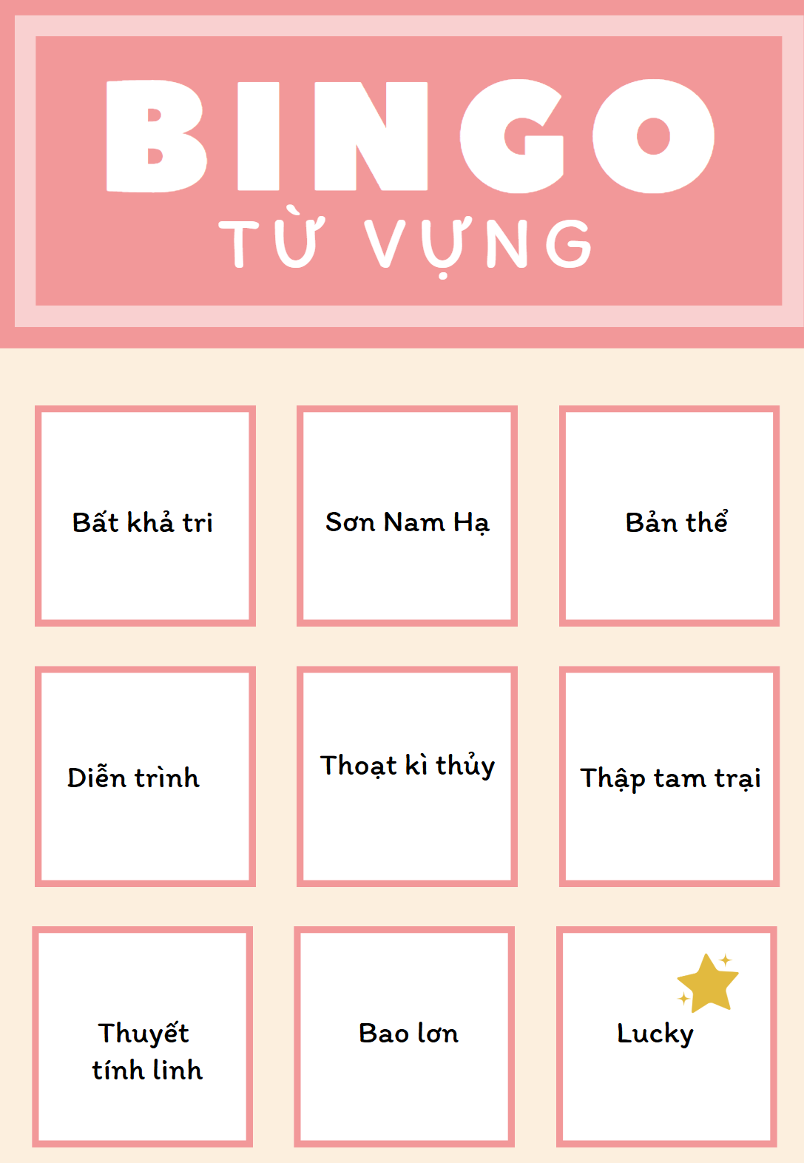
1. Đọc – chú thích
b. Chú thích
Notes:
Bất khả tri: không thể biết
Sơn Nam Hạ: tên gọi của một lộ (đơn vị hành chính có từ thời Hậu Lê) bao gồm các tỉnh Nam Định, Thái Bình và một phần của tỉnh Ninh Bình ngày nay.
Diễn trình: quá trình diễn biến
Thoạt kì thủy: như thoạt tiên hay thoạt đầu, chỉ tình trạng lúc ban đầu của một đối tượng, sự việc nào đó.
Bản thể: bản chất (theo cái nhìn của triết học)
Thuyết tính linh: một lí thuyết về sáng tạo văn học đề cao yếu tố thiên bẩm và sự tự nhiên, chân tình của cảm xúc, cho rằng giữa con người với vạn vật có mối quan hệ bí ẩn.
Thập tam trại: mười ba trại
Xứ Bắc: vùng Kinh Bắc thuộc Bắc Kì (nghĩa trong văn bản)
Thành Nam: tức Nam Định ngày nay
Bao lơn: phần nhô ra ngoài hiên hoặc ngoài sàn gác, xung quanh có lan can.

Slide 15
2. Tìm hiểu chung
a. Tác giả
Trần Quốc Vượng (1934 – 2005)
- Quê: Hà Nam
- Là học giả có những đóng góp quan trọng trong việc xây dựng và phát triển một số ngành nghiên cứu về lịch sử, khảo cổ, văn hóa ở Việt Nam, đi đầu trong việc thực hiện lối tiếp cận liên ngành trong nghiên cứu khoa học.
Notes:
Giáo án của Thảo Nguyên 0979818956

Slide 16
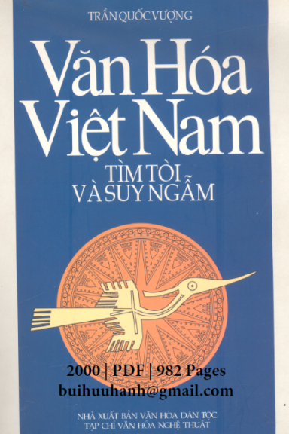
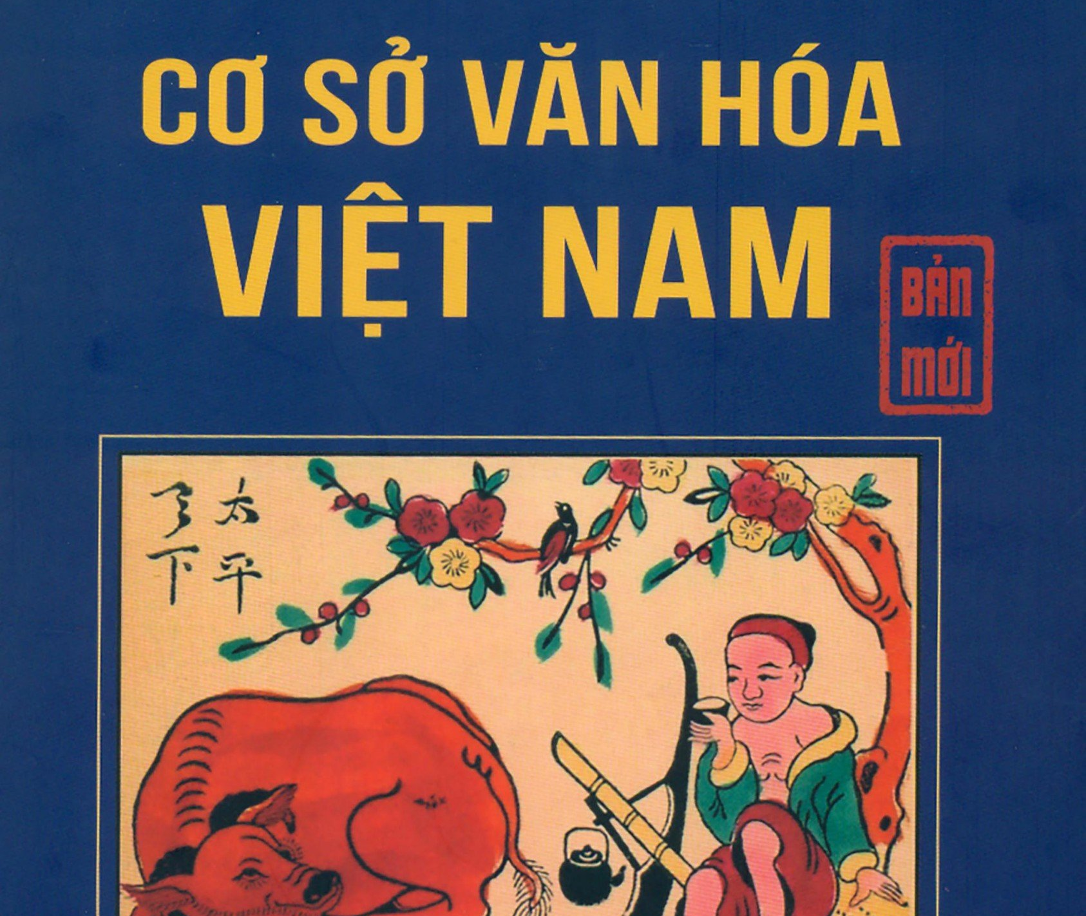
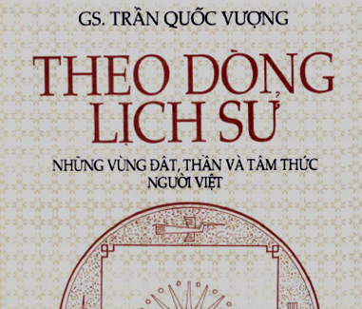
Notes:
- Các tác phẩm chính của ông: Sơ yếu khảo cổ học nguyên thủy ở Việt Nam (1960); Theo dòng lịch sử (1996); Cơ sở văn hóa Việt Nam (1996); Việt Nam – cái nhìn địa văn hóa (1998); Văn hóa Việt Nam – Tìm tòi và suy ngẫm (2000),…

Slide 17
2. Tìm hiểu chung
b. Tác phẩm
- Thể loại: văn bản thông tin
- Đề tài: văn hóa
- Xuất xứ: Văn hóa Việt Nam – Tìm tòi và suy ngẫm (Trần Quốc Vượng) NXB Văn hóa Dân tộc – tạp chí Văn hóa nghệ thuật, Hà Nội, 2000, tr.578-584
- Chủ đề: Văn hoá hoa và cây cảnh trong đời sống của người Việt Nam
Notes:
GV hỏi thêm: 1. Nêu nhận xét về việc sách giáo khoa đặt văn bản Văn hóa hoa – cây cảnh bên cạnh văn bản Yên Tử, núi thiêng
Gợi ý trả lời: Vì văn bản “Yên Tử, núi thiêng” đã có thể đáp ứng được hết những yêu cầu cần đạt của bài học về đọc Văn bản theo loại, thể loại. Văn bản “Văn hóa hoa-cây cảnh” đặt cạnh văn bản 1 là hợp lí vi vị trí này cần dành cho một văn bản mang nhiều thông điệp văn hóa hơn các văn bản chỉ đưa những thông tin thông thường về cảnh quan, di tích.
Giáo án của Thảo Nguyên 0979818956

Slide 18
- Bố cục
+ Phần 1 (từ đầu đến tuy gần mà xa…): thiên nhiên như một đối tượng phong phú, kì bí, luôn thách thức mọi nỗ lực tìm hiểu, khám phá của con người.
+ Phần 2 (tiếp đến tục thờ cây cối…): đặc điểm của thiên nhiên Đông Nam Á và truyền thống sống hài hòa với thiên nhiên của người phương Đông (trong đó có Việt Nam)
+ Phần 3 (tiếp đến cơ chế thị trường…): những biểu hiện của cách “tạo dựng một thiên nhiên thứ hai hài hòa với thiên nhiên thứ nhất” trong các nền văn hóa Trung Hoa, Nhật Bản, Việt Nam (qua những chứng tích cụ thể)
+ Phần 4 (còn lại): thú chơi hoa–cây cảnh trong nền văn hóa Việt Nam
Notes:
2. Tìm hiểu bố cục của văn bản
Lưu ý: Những đoạn liên hệ đến cách ứng xử với thiên nhiên của người Trung Hoa, Nhật chỉ mang tính dẫn dắt, hướng tới việc tìm ra nét tương đồng chứ không phải là nét khác biệt giữa các nền văn hóa Trung Hoa, Nhật Bản và Việt Nam.
Giáo án của Thảo Nguyên 0979818956

Slide 19
II.
KHám Phá văn bản
Notes:
Giáo án của Thảo Nguyên 0979818956

Slide 20
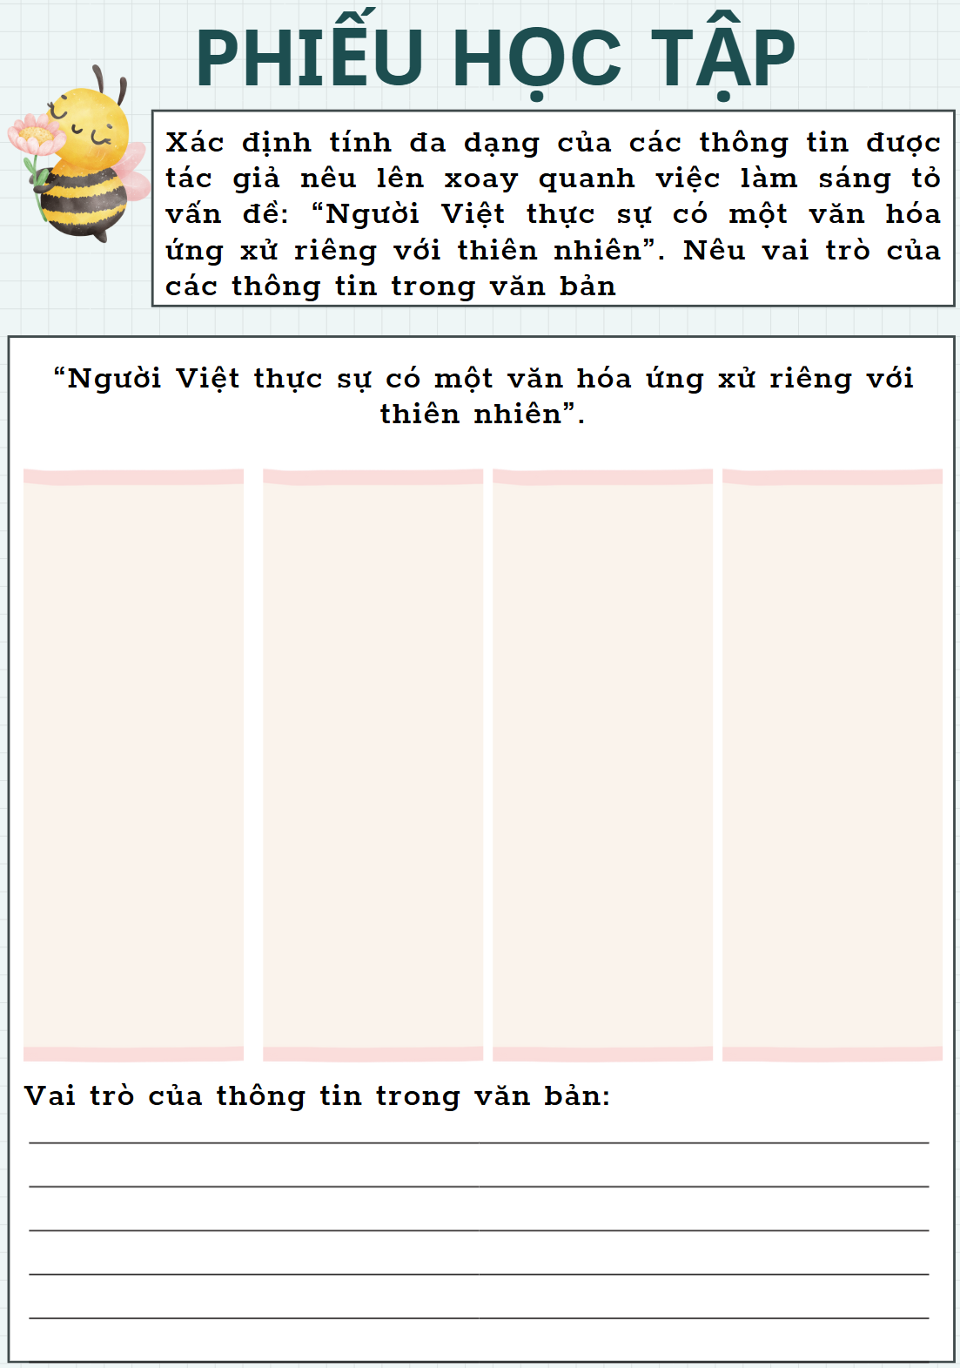
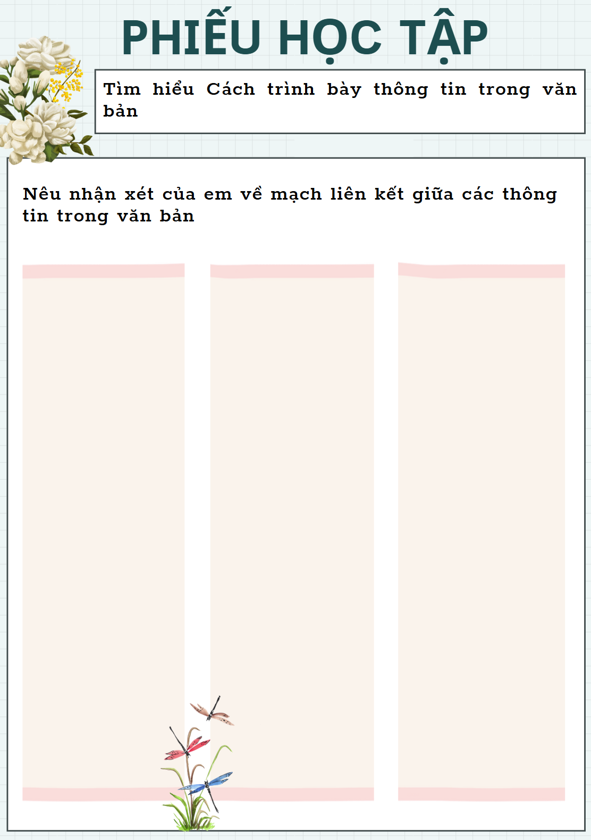
Notes:
Báo cáo sản phẩm

Slide 21
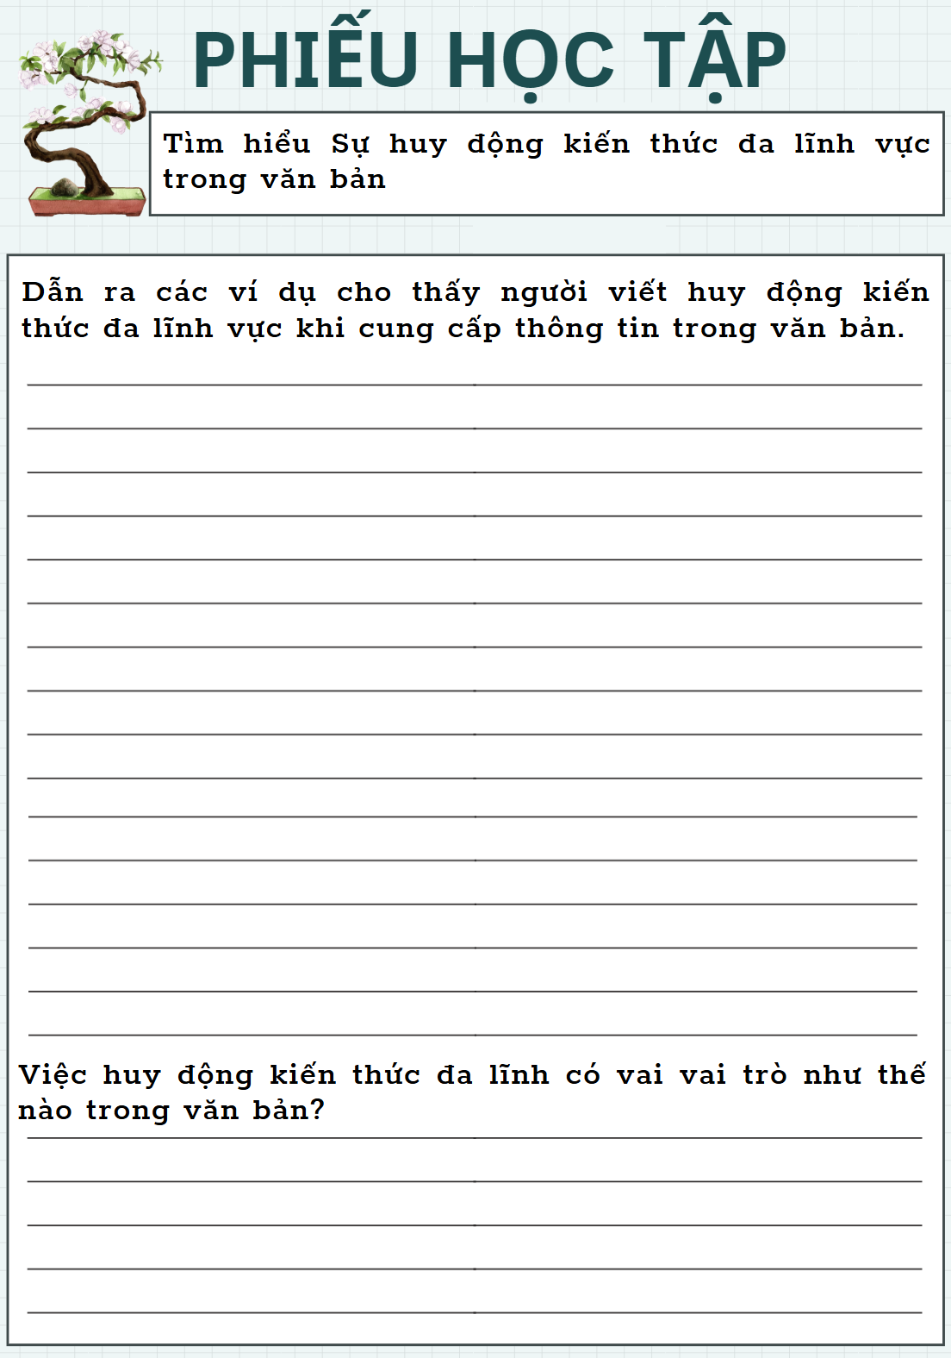
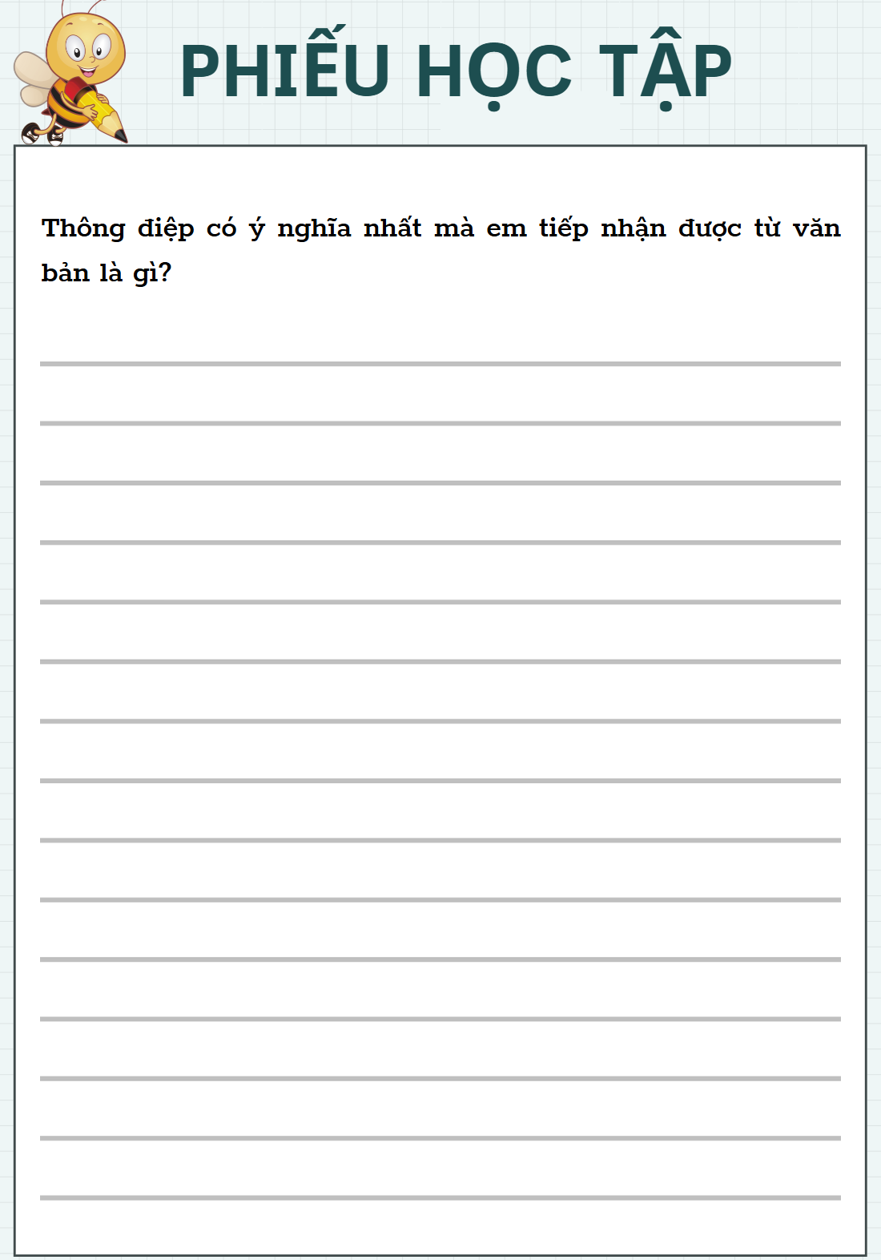
Notes:
Báo cáo sản phẩm

Slide 22
1.
Các thông tin và vai trò của thông tin trong văn bản
Notes:
3. Xác định tính đa dạng của các thông tin được tác giả nêu lên xoay quanh việc làm sáng tỏ vấn đề: Người Việt thực sự có một văn hóa ứng xử riêng với thiên nhiên.

Slide 23
Người Việt thực sự có một văn hóa ứng xử riêng với thiên nhiên.
+ Thông tin về quan niệm sống hài hòa với thiên nhiên được thể hiện qua ngôn ngữ (văn, thơ, cách đặt địa danh,…)
+ Thông tin về các công trình nhân tạo được bố trí hài hòa với cảnh quan thiên nhiên tươi đẹp.
+ Thông tin về sự tồn tại trải đều trên nhiều vùng đất của các làng, trại, chợ hoa – cây cảnh.
+ Thông tin về cách người Việt đưa thiên nhiên vào mỗi ngôi nhà, vào từng không gian cư trú riêng tư.
→ Làm rõ văn hóa và tinh thần yêu thiên nhiên của người Việt; Thể hiện quan điểm coi trọng, bảo vệ tự nhiên và lối sống hòa hợp với tự nhiên của người Việt.
→ Các thông tin trên tuy được trình bày tách bạch nhưng giữa chúng vẫn có những điểm giao thoa
Notes:
Thông tin về quan niệm sống hài hòa với thiên nhiên: Được thể hiện qua ngôn ngữ (văn, thơ như “Trông đời, trông đất, trông mây / Trông mưa, trông gió, trông ngày, trông đêm, …” cũng như quan niệm theo thuyết tinh linh, vạn vật đều có linh hồn, … HOẶC cách đặt địa danh – các địa danh phản ánh mối liên hệ và sự tôn trọng sâu sắc đối với thiên nhiên, vs như các tên gọi của hổ, núi, sông có liên quan đến những câu chuyện lịch sử hoặc huyền thoại địa phương, …)
Thông tin về các công trình nhân tạo được bố trí hài hòa với cảnh thiên nhiên tươi đẹp: người Việt sử dụng thiên nhiên làm bối cảnh để xây dựng các đền, chùa, tháp., miếu tại các địa điểm thiên nhiên đẹp như Dục Thúy Sơn, Ngũ Hành Sơn, …
Thông tin về sự tồn tại trải đều trên nhiều vùng đất của các làng, trại, chợ hoa cây cảnh: Văn hóa hoa và cây cảnh không chỉ gói gọn trong 1 khu vực mà phân bố rộng khắp từ Bắc vào Na, từ các làng hoa tại Hà Nội như làng đào Nhật Tân đến làng hoa Đà Lạt tại Lâm Đồng, …
Thông tin về cách người Việt đưa thiên nhiên vào mỗi ngôi nhà, vào từng không gian cư trú riêng tư: Người Việt tích cực đưa thiên nhiên vào không gian sống, từ việc trồng cây cảnh, bài trí non bộ trong nhà ở khu vực thị thành cho đến việc tạo dựng những khu vườn nhỏ trước nhà

Slide 24
2.
Cách trình bày thông tin trong văn bản
Notes:
5. Nêu nhận xét của em về mạch liên kết giữa các thông tin trong văn bản

Slide 25
- Các thông tin được đưa ra theo một tầng bậc hợp lí, cái chung, cái bao hàm được nói trước; cái cụ thể, chi tiết được nói sau.
- Những đoạn sau luôn “láy lại” một cụm từ, một khái niệm hay một ý đã xuất hiện hay đã được trình bày ở đoạn trước đó.
- Các cứ liệu ngôn ngữ, văn học là yếu tố nổi trội được dùng để kết nối các thông tin. Sự quảng bá của tác giả có thể gây cho người đọc cảm giác ngỡ ngàng, thú vị khi ông chỉ ra sự ngưng kết của văn hóa trong các địa danh, các cách nói thông thường và trong các câu thơ đã được nhiều người biết tới hay thuộc lòng

Slide 26
3.
Sự huy động kiến thức đa lĩnh vực
trong văn bản
Notes:
6. Việc tác giả huy động kiến thức đa lĩnh vực (văn hóa, văn học, ngôn ngữ, lịch sử, địa lí) khi đưa thông tin về vấn đề đã tạo nên đặc điểm gì của văn bản?

Slide 27
Văn hóa
Thông tin về truyền thống hài hòa với tự nhiên của người phương Đông, trong đó có người Việt; văn minh Trung Hoa trọng nghề xây dựng hoa viên; người Nhật Bản có nghệ thuật trồng Bon-sai...
Văn học, ngôn ngữ:
+ Các trích dẫn thơ của Hồ Chí Minh, Nguyễn Trãi, Nguyễn Khuyến, Nguyễn Đình Thi, Nguyễn Du...
+ Trích dẫn ca dao, thành ngữ, tục ngữ (thần cây đa, ma cây gạo; đất Ngọc Hà, hoa Hữu Tiệp...)

Slide 28
Thảo luận nhanh:
Tại sao nói về một vấn đề của văn hóa, tác giả lại hết sức quan tâm tìm hiểu, tập hợp các cứ liệu văn học và ngôn ngữ?
- Trong những yếu tố làm nên văn hóa, có thể phân ra yếu tố vật thể và yếu tố phi vật thể. Khi nghiên cứu về văn hóa, nhất thiết không được bỏ qua yếu tố phi vật thể, trong đó, cần đặc biệt chú ý các chứng tích ngôn ngữ và văn học.
- Ngôn ngữ và văn học luôn phản ánh cách tư duy, cách hiểu, cách cảm của một cộng đồng người về thế giới. Tìm hiểu các chứng tích ngôn ngữ và văn học chính là tìm hiểu bản chất của mọi quan hệ ứng xử được ngưng kết, phản chiếu trong những phương tiện ngôn từ.
- Việc đưa ra các chứng tích về ngôn ngữ và văn học đòi hỏi người nghiên cứu văn hóa phải có tầm hiểu biết rộng, luôn nhìn ra mối quan hệ liên đới giữa các vấn đề được xem xét, bàn luận.

Slide 29
Lịch sử
Thời Thăng Long Lý - Trần - Lê có thập tam trại rau - hoa - quả, thời Lý có Hoa Lâm (rừng hoa) bên bờ sông Thiên Đức (sông Đuống)...
Địa lí
Rất nhiều địa danh được nhắc đến trong văn bản gắn liền với văn hóa hoa - cây cảnh của người Việt như: Dục Thúy Sơn – Ninh Bình, Ngũ Hành Sơn – Đà Nẵng, Hương Sơn – Hà Tĩnh, Hà Tây; những làng đào Nhật Tân, làng quất Nghi Tàm, Làng hoa Vị Khê, Trình Xuyên, Phụ Long của Nam Định, Kim Long của Huế, làng hoa Đà Lạt của Lâm Đồng...

Slide 30
- Văn bản được kết dệt nên từ nhiều văn bản khác, tạo được sự tham chiếu thú vị, giúp người đọc nắm được tổng quan vấn đề.
- Văn bản là kết quả của việc vận dụng nhuần nhuyễn phương pháp nghiên cứu liên ngành, theo đó, đã phát hiện ra những khía cạnh mới, giá trị mới của một đối tượng đã quen thuộc.
- Văn bản có thể khơi lên những cuộc đối thoại bổ ích vì mọi nhận định đều mang tính chất mở.
Notes:
Ghi bảng

Slide 31
4.
THông điệp của văn bản
Notes:
7. Thông điệp có ý nghĩa nhất mà em tiếp nhận được từ văn bản là gì?
Giáo án của Thảo Nguyên 0979818956

Slide 32
- Biết yêu mến, trân trọng, hài hòa với thế giới thiên nhiên, biết tạo dựng thiên nhiên thứ hai để khiến cuộc đời thêm vui vẻ, ý nghĩa.
- Nhận thức tình cảm cần có đối với nền văn hóa dân tộc; Tiếp nối, phát huy nét văn hóa chơi hoa – cây cảnh của người Việt, cũng là phát huy truyền thống trọng tự nhiên của người Việt Nam. Cần có ý thức tìm hiểu sâu về các biểu hiện của văn hóa truyền thống trong cuộc sống quanh ta.

Slide 33
III.
Tổng kết
Notes:
Giáo án của Thảo Nguyên 0979818956

Slide 34
1. Nghệ thuật
2. Nội dung
- Bố cục bài viết chặt chẽ, logic.
- Ngôn từ tinh tế, chọn lọc.
- Văn bản “Văn hóa hoa – cây cảnh” đã mang tới cho người đọc sự hiểu biết về văn hóa chơi hoa, cây cảnh mang đậm đà bản sắc người Việt. - Qua đó, cho thấy những đặc trưng trong lối sống của người Việt, mang đến những dấu ấn văn hóa rất đặc trưng và ấn tượng của người Việt.
Notes:
Giáo án của Thảo Nguyên 0979818956

Slide 35
VIẾT KẾT NỐI VỚI ĐỌC
Từ những điều được văn bản Văn hóa hoa – cây cảnh gợi lên, viết đoan văn (khoảng 7- 9 câu) nêu ấn tượng, suy nghĩ của em về hiện tượng “đưa thiên nhiên vào nhà” rất phổ biến trong đời sống hiện nay.

Slide 36
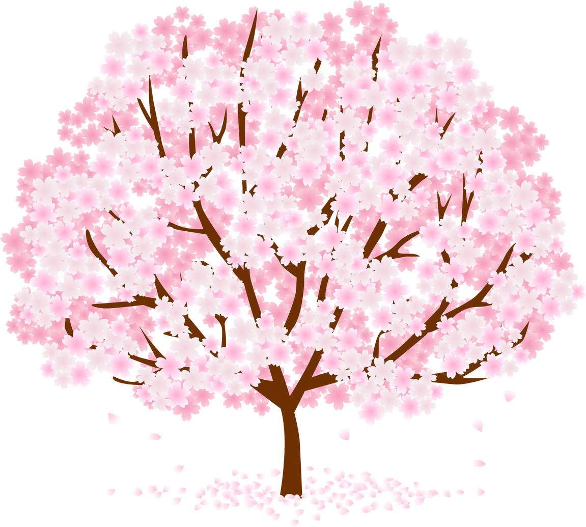
BÍ MẬT TRÊN CÁNH HOA

Slide 37
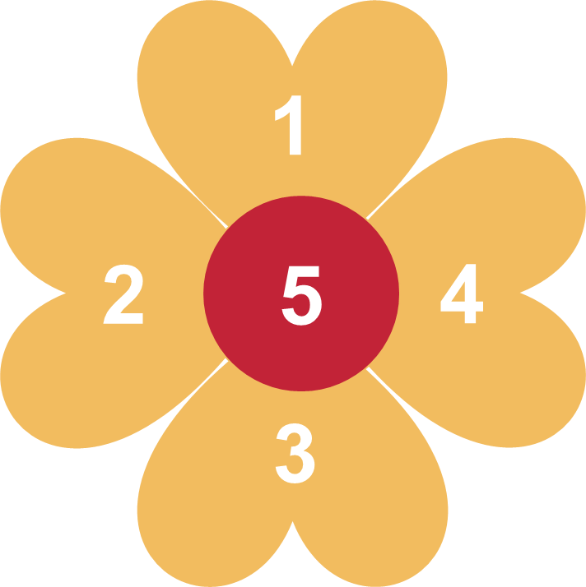
1
2
4
5

Slide 38
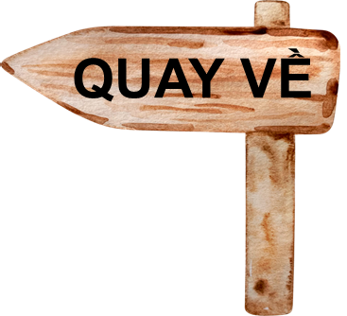
1. Tác giả đã huy động kiến thức ở những lĩnh vực nào khi đưa thông tin về vấn đề của văn bản?
A. Văn hóa, lịch sử, địa lí
B. Văn học, ngôn ngữ, địa lí, toán học
C. Văn hóa, văn học, ngôn ngữ, lịch sử, địa lí
D. Cả 3 đáp án đều sai

Slide 39
2. Thiên nhiên Đông Nam Á và Việt Nam được miêu tả như thế nào?
A. Nghèo nàn và đơn điệu.
B. Phong phú và đa dạng hơn bất cứ nơi đâu.
C. Chỉ gắn với đại lục.
D. Có ít loài thực vật.

Slide 40
3. Trong phần mở đầu văn bản tác giả so sánh thiên nhiên với điều gì?
A. Một kho tàng tri thức.
B. Một người đàn bà xinh đẹp, duyên dáng, đằm thắm và sâu sắc.
C. Một người đàn ông mạnh mẽ.
D. Một bí ẩn không thể giải đáp.

Slide 41
4. Văn hóa hoa - cây cảnh hiện nay được bảo tồn ở đâu?
A. Ở Vị Khê - Nam Điền.
B. Bên bờ sông Thiên Đức.
C. Tại Hoa Lâm.
D. Bên bờ sông Đuống.

Slide 42
5. Văn bản “Văn hóa hoa – cây cảnh” thuộc kiểu loại văn bản nào?
A. Văn bản thông tin
B. Truyện ngắn
C. Tiểu thuyết
D. Kí sự

